Slide 1

Nhóm 6
Báo cáo đồ án
Nhóm 6:
Trương Đức Minh Quang - 21522521
Nguyễn Minh Nhàn - 21520374
Huỳnh Minh Khiêm - 21520987
Trần Nguyễn Đăng Khoa - 18520939

Slide 2
I. Giới thiệu tổng quan

Slide 3
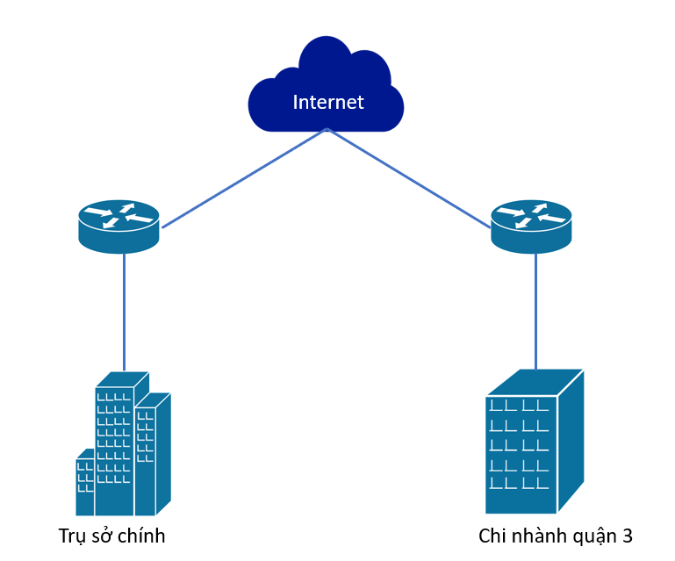
a. Giới thiệu tổng quan
- Trụ sở chính Có 2 tòa nhà:
+ Tòa nhà 5 tầng gồm văn phòng các phòng ban và trung tâm dữ liệu của Trường
+ Tòa nhà 12 tầng còn lại là các phòng học và phòng thực hành.
- Chi nhánh quận 3: Nơi tổ chức các hoạt động đào tạo từ xa và các lớp học ngoài giờ hành chính.

Slide 4
III. Phân tích yêu cầu

Slide 5
b. Phân tích yêu cầu
- Trụ sở chính:
+ Giảng viên và các phòng ban có máy bàn có thể truy cập Internet để làm việc.
+ Một hệ thống server với khả năng lưu trữ lớn để lưu trữ dữ liệu và các khóa học của sinh viên.
+ Một hệ thống server để triển khai máy ảo phục vụ nghiên cứu.
+ Một hệ thống wifi public với đường kết nối Internet riêng , có chứng thực cho sinh viên, giảng viên và cán bộ trong trường.
+ Hỗ trợ VPN cho các cán bộ và giảng viên khi làm việc tại nhà. => xây dựng hệ thống VPN
- Chi nhánh quận 3:
+ Nhân viên phòng đào tạo từ xa sử dụng máy bàn để truy cập hệ thống quản lý trường và Internet để làm việc.
+ Hệ thống wifi public với đường kết nối Internet riêng cho học viên và nhân viên.
+ Hỗ trợ VPN site-to-site để nhân viên phòng đào tạo truy cập vào hệ thống quản lý đặt tại Trụ sở chính.

Slide 6
b. Phân tích yêu cầu
Đối tượng | Số lượng (người) | Nhu cầu (giờ/ ngày)
Giảng viên | ~450 | 8
Sinh viên | ~9500 | 10
Cán bộ | ~250 | 8
Nhân viên phòng ban | ~250 | 8
Khách ngoài | ~400 | Tùy thuộc nhu cầu

Slide 7
b. Phân tích yêu cầu
Ứng dụng, dịch vụ | Mức độ sử dụng | Nhu cầu (giờ/ ngày)
Cổng thông tin Đào tạo Đại học | Cao | Chứa Thông tin sinh viên, giảng viên, các vấn đề về công tác đào tạo, tuyển sinh,…
Phòng Công tác sinh viên | Cao | Thông tin về chính sách, học bổng, qui định,…
Forum | Cao | Chứa tài liệu chi tiết từng môn họi, nộp Deadline, thông báo giảng viên,…
Hệ thống Moodle | Cao | Chứa tài liệu chi tiết từng môn học, nộp Deadline, thông báo giảng viên,…
Các dịch vụ của Microsoft | Cao | MS teams, Office 365, One Drive,…
Các dịch vụ của Google | Cao | Gmail, Google Drive,…

Slide 8
III. Thiết kế hệ
thống mạng

Slide 9
1 Thiết kế mô hình mạng logic
2 Mô hình địa chỉ IP
3 Thiết kế sơ đồ vật lý của toàn hệ thống mạng

Slide 10
Nhóm 6
1. Thiết kế mô hình mạng logic
Sơ đồ logic, giải thích tóm tắt về mô hình
Các giao thức cấu hình cần có cho mô hình

Slide 11
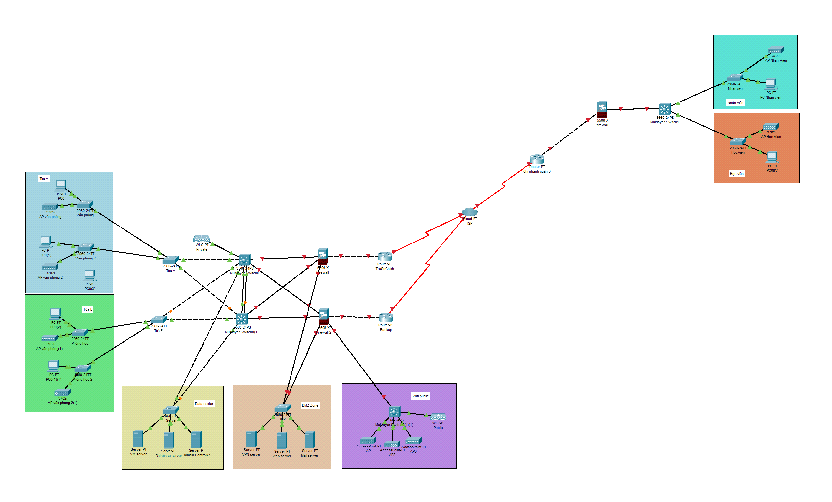
a. Tổng quan mô hình

Slide 12
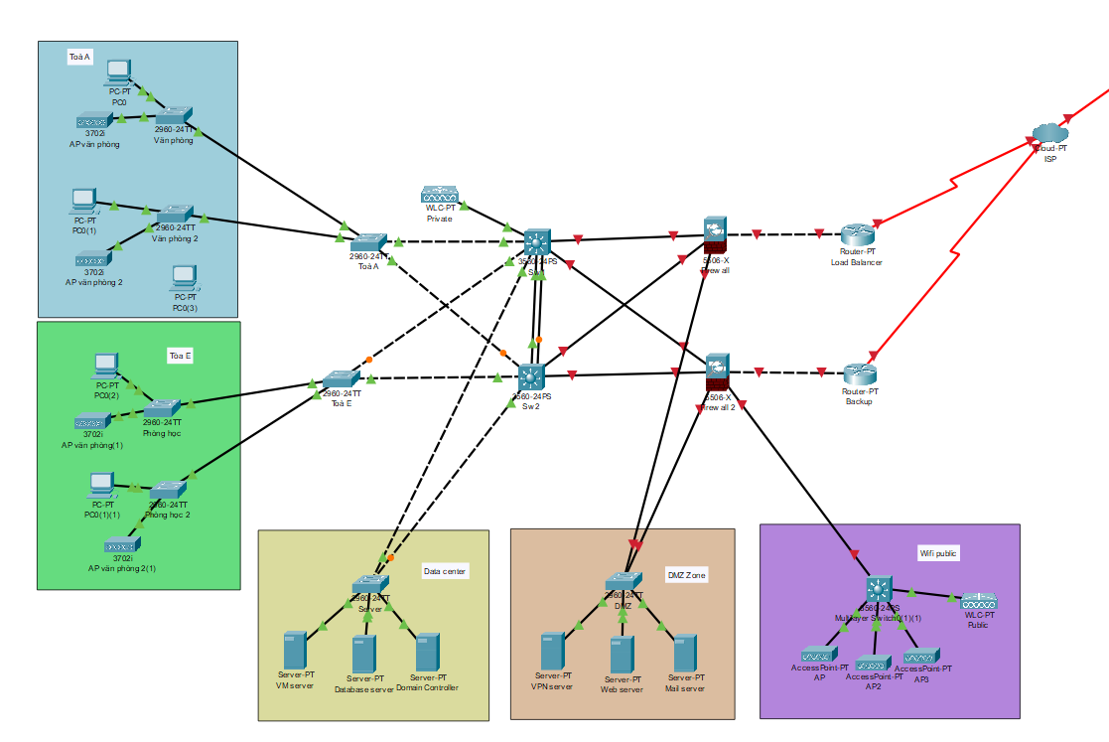
Trụ sở chính

Slide 13
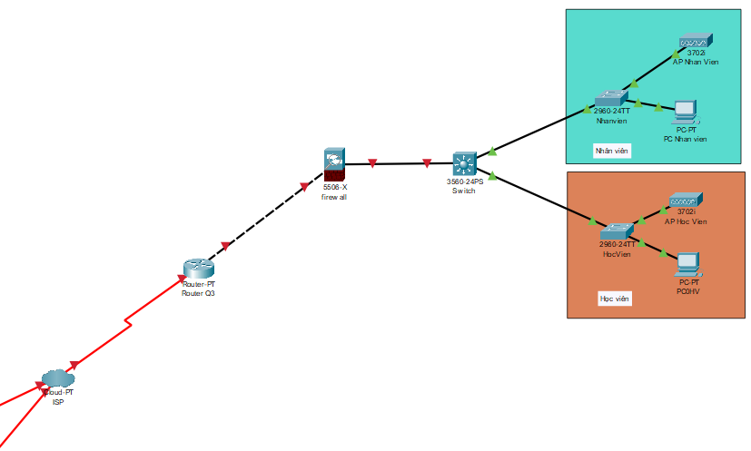
Chi nhánh ở Quận 3

Slide 14
Giải thích tóm tắt về mô hình
- Multiplayer switch dùng để kết nối giữa các tòa nhà được sử dụng các thiết bị core Switch có khả năng chịu tải lớn, hỗ trợ công nghệ hiện đại, đảm bảo traffic yêu cầu.
- Lớp mạng Access sử dụng các thiết bị Switch layer 2, tối thiểu 24 port, kết nối trực tiếp với các thiết bị đầu cuối
- Wifi được cấu hình xác thực qua web portal bằng tài khoản sinh viên
- VPN Site to site giữa chi nhánh trụ sở chính và quận 3 .
- VPN client cho các giảng viên đang công tác ở ngoài trường.
- Vùng mạng trung lập giữa mạng nội bộ và mạng Internet (DMZ) được thiết lập nhằm mục đích đảm bảo tính đáp ứng cho người dùng và tính bảo mật cho toàn bộ hệ thống mạng nội bộ.
- Cấu hình tường lửa nghiêm ngặt, phòng ngừa truy cập trái phép vào vùng cấm

Slide 15
b. Tóm tắt các giao thức
+ TCP/IP đảm nhận việc truyền thông dữ liệu giữa các thiết bị mạng.
+ DHCP được sử dụng để tự động cấp phát địa chỉ IP và các thông số mạng khác cho các thiết bị trong mạng.
+ DNS chuyển đổi tên miền thành địa chỉ IP tương ứng và ngược lại.
+ HTTP sử dụng trong việc truyền thông tin giữa máy khách và máy chủ trên World Wide Web.
+ FTP dùng để truyền tải và quản lý các tệp tin trên mạng.
+ SMTP để truyền tải và gửi email qua mạng. Nó quản lý việc gửi, chuyển tiếp và nhận email giữa các máy chủ email.

Slide 16
b. Tóm tắt các giao thức
+ IMAP giao thức cho phép truy cập và quản lý email từ máy chủ email, cho phép người dùng duyệt và quản lý email trên máy chủ mà không cần tải xuống đầy đủ.
+ VLAN chia mạng cục bộ thành các mạng ảo riêng biệt, cho phép các nhóm thiết bị khả dụng kết nối cùng với một mạng dù không đặt cạnh nhau.
+ IPsec là giao thức VPN phổ biến được sử dụng để bảo vệ dữ liệu truyền tải qua mạng.
+ Routing protocol: OSPF ở switch layer 3, BGP ở load balancer

Slide 17
Nhóm 6
2. Mô hình địa chỉ IP
Quay lại Trang Chương trình

Slide 18
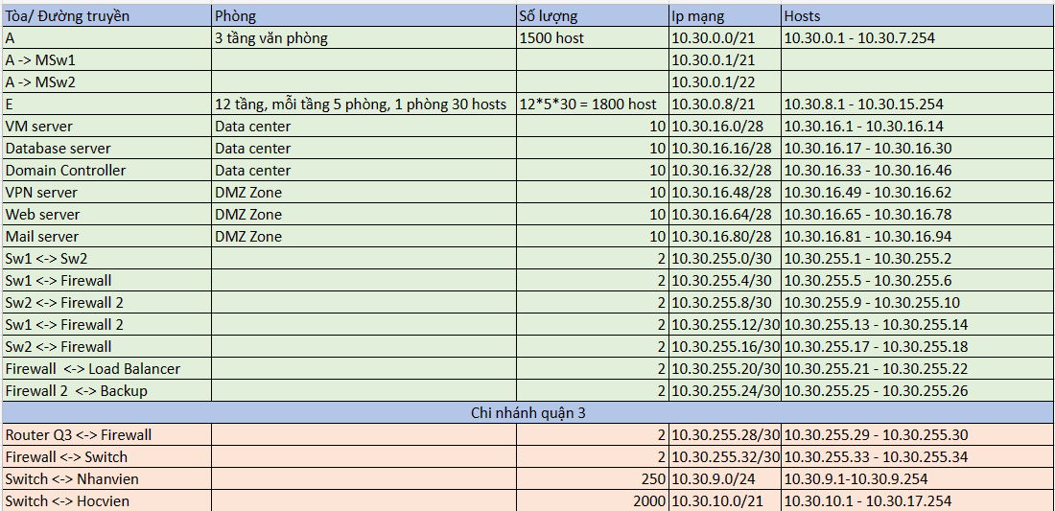
Mô hình địa chỉ IP
Name | IP
Management and core servers | 10.10.3.0/25
Virtual machine servers | 10.10.3.128/25
IPSec Tunnel | 10.10.0.0/22
Switch Layer 3 (T2,3) | 10.10.4.0/30
Switch Layer 3 (T4,5) | 10.10.4.4/30
SW tầng 2 | 10.10.1.0/25
SW tầng 3 | 10.10.1.128/25
SW tầng 4 | 10.10.2.0/25
SW tầng 5 | 10.10.2.128/25

Slide 19
Nhóm 6
3. Thiết kế sơ đồ vật lý của toàn hệ thống mạng
Sơ đồ vật lý các tòa
Các dịch vụ cần thuê
Các thiệt bị cần dùng
Quay lại Trang Chương trình

Slide 20
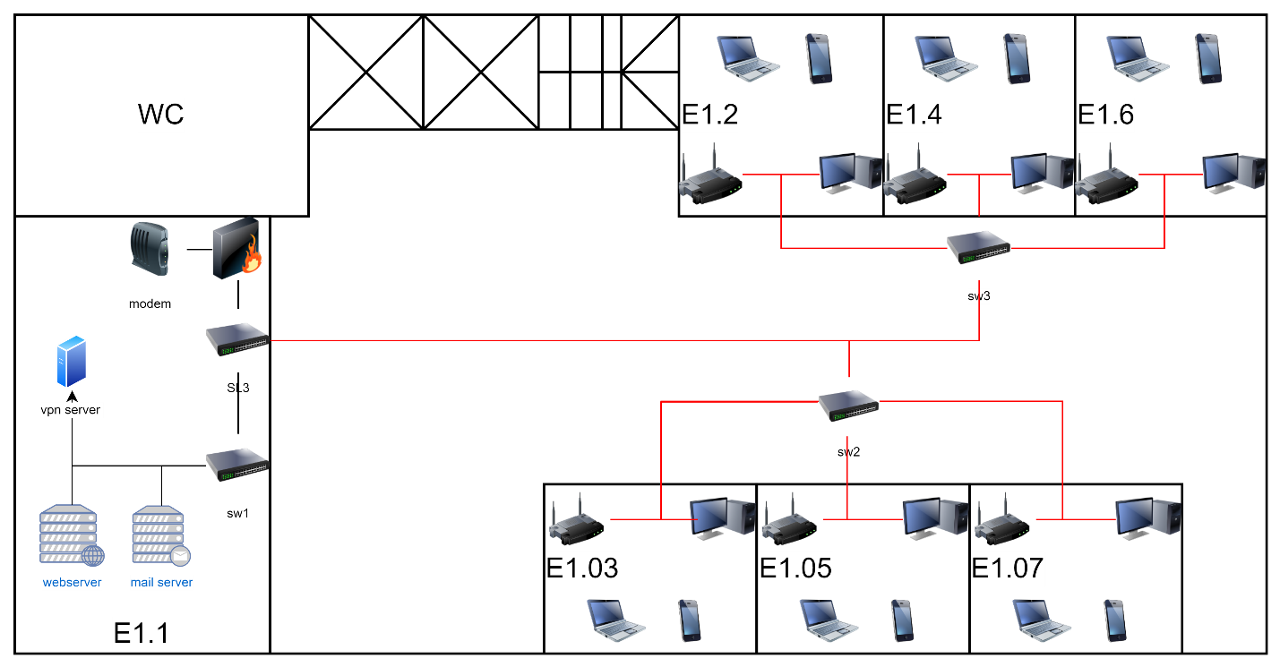
a. Sơ đồ vật lý
Trụ sở chính tòa E:
- Data Center đặt tại tòa E, trụ, chứa các máy chủ vật lý và hạ tầng mạng. Đây là nơi tập trung các dịch vụ và tài nguyên quan trọng. Một cổng VPN trên Router tại Data Center được sử dụng để tạo kết nối VPN, cung cấp khả năng làm việc từ xa cho cán bộ.
- Tại phòng kỹ thuật chứa các server quan trọng sẽ lắp đạt hệ thống làm mát ngăn chặn sự cố quá nhiệt.
- Thiết bị core của mạng được đặt trong phòng dữ liệu tại mỗi tòa nhà để đảm bảo an toàn và tránh hư hỏng

Slide 21
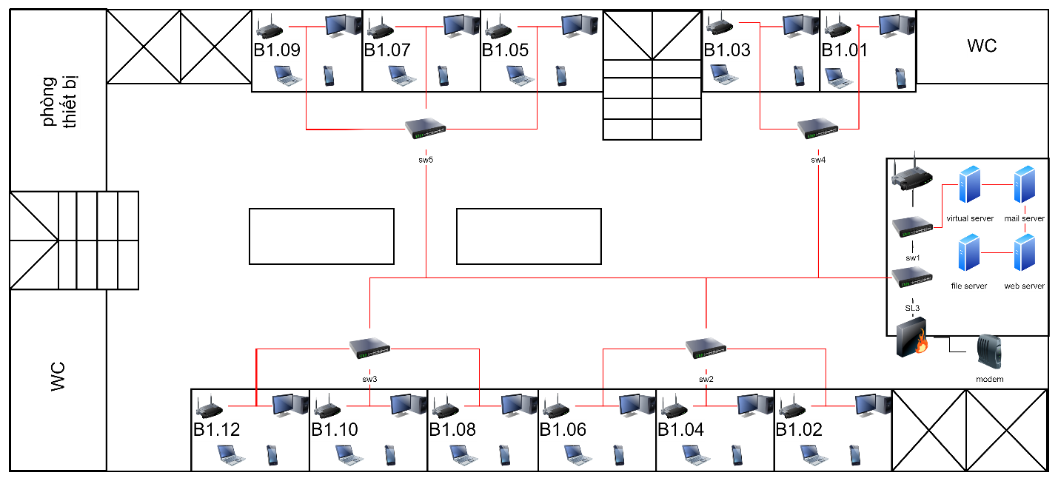
a. Sơ đồ vật lý
Trụ sở chính tòa B:
- Mỗi tầng của các tòa nhà được thiết kế với một phòng thiết bị riêng. Trong mỗi phòng, các thiết bị như Switch Layer 2, Access Point, và các thiết bị đầu cuối được tập trung. -> Tạo ra một mô hình có tổ chức, giúp quản lý và bảo trì mạng một cách hiệu quả.
- Mỗi thiết bị trong phòng được kết nối tới Switch bằng cách sử dụng cáp mạng. -> Tạo ra một cấu trúc mạng với sự linh hoạt trong việc quản lý và mở rộng, đồng thời giúp tối ưu hóa hiệu suất kết nối trong từng tầng.

Slide 22
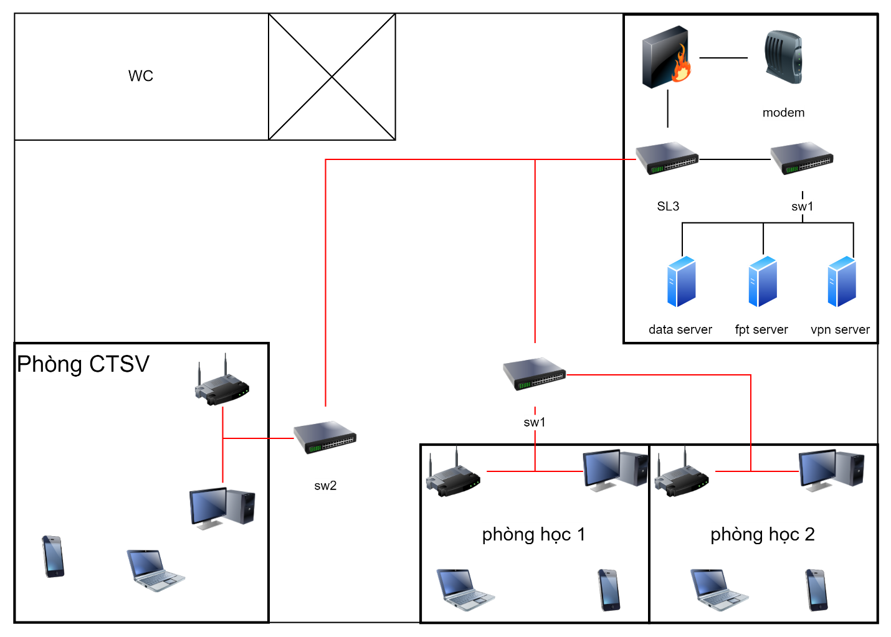
a. Sơ đồ vật lý
Chi nhánh Quận 3:
- Ở chi nhánh quận 3, sẽ cài đặt hệ thống hỗ trợ VPN để cán bộ và giảng viên có thể truy cập từ xa.
- Có các phòng học để các giảng viên thực hiện các buổi dạy online.

Slide 23
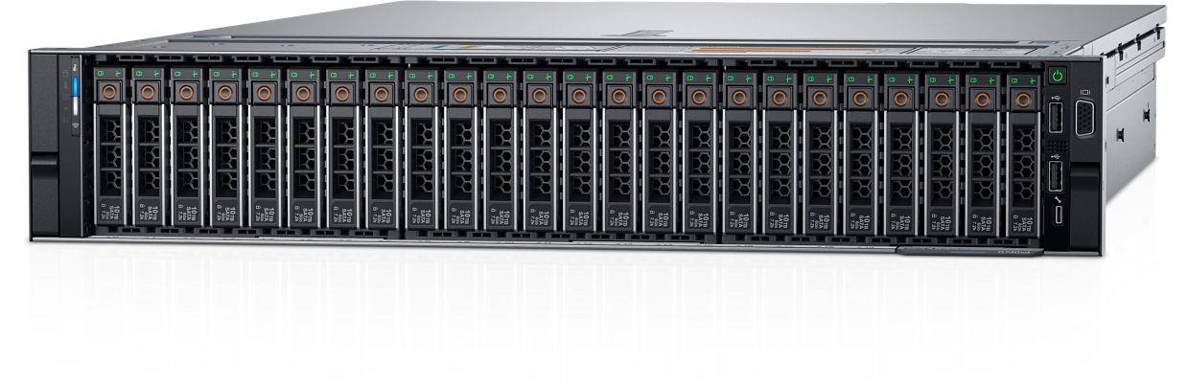
b. Các thiết bị dùng trong hệ thống
Quay lại Trang Chương trình
1. Server ứng dụng: Dell PowerEdge R740
- Hiệu suất mạnh, khả năng mở rộng tốt, kiến trúc linh hoạt, quản lý tiện lợi, tích hợp dễ dàng.
- Thích hợp cho các ứng dụng đòi hỏi tài nguyên tính toán cao như xử lý dữ liệu lớn, máy học, và ảo hóa máy chủ.

Slide 24
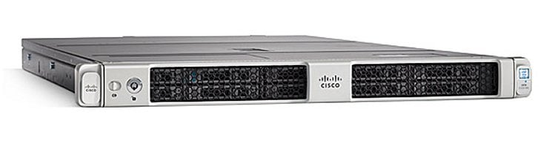
b. Các thiết bị dùng trong hệ thống
Quay lại Trang Chương trình
2.Máy chủ Triển khai Máy ảo:
"Cisco UCS C220 M5
Có tính mở rộng, hiệu suất vượt rội, tương thích với nhiều giải pháp máy ảo khác nhau

Slide 25
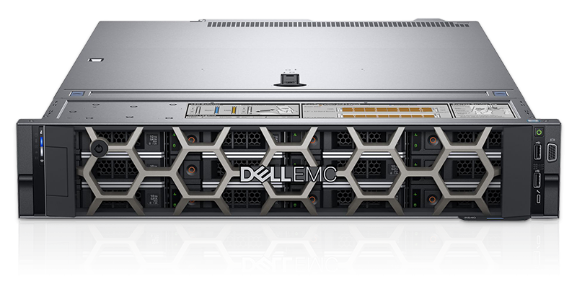
b. Các thiết bị dùng trong hệ thống
Quay lại Trang Chương trình
3. Server lưu trữ: Dell EMC PowerEdge R540
- Có tính mở rộng, khả năng quản lý linh hoạt, hiệu suất ổn định, tương thích với nhiều giải pháp ảo hóa và lưu trữ khác nhau

Slide 26
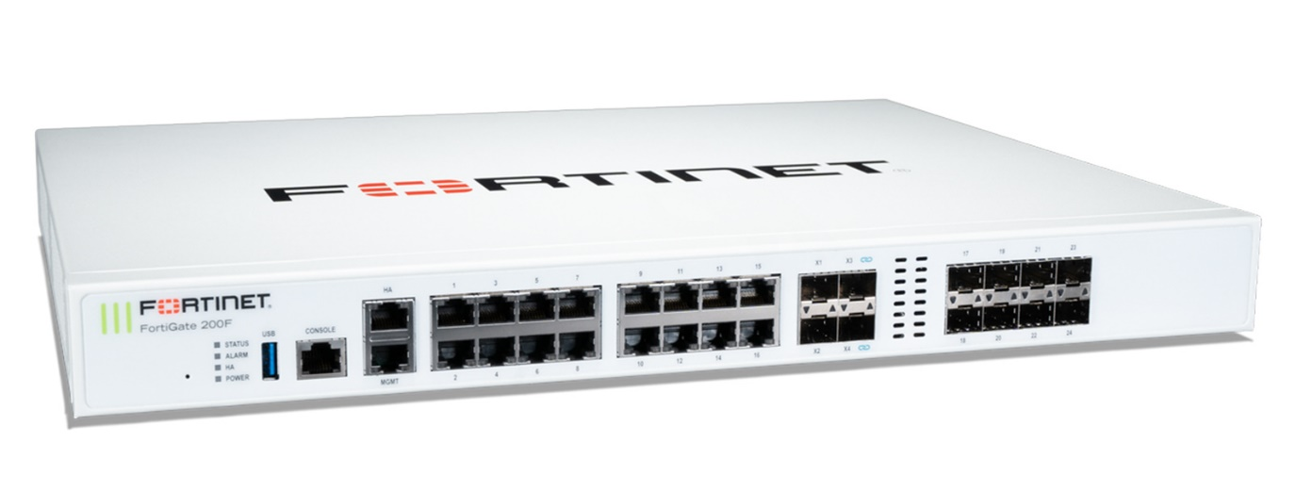
b. Các thiết bị dùng trong hệ thống
Quay lại Trang Chương trình
4.Firewall:
Firewall Fortinet FortiGate 201F
- Hiệu suất cao và có nhiều tính năng bảo mật tiên tiến
- Hỗ trợ SD-WAN và SD-Branch.
- Hỗ trợ các tính năng bảo mật tiên tiến như AI-driven threat detection và Sandboxing

Slide 27
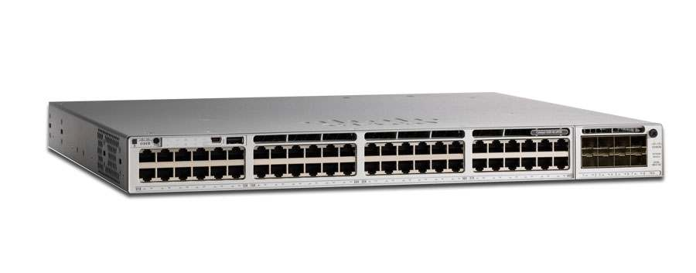
b. Các thiết bị dùng trong hệ thống
Quay lại Trang Chương trình
5.Switches Layer 3 (core layer): Cisco Catalyst 9300 Series - C9300-48U
- Forwarding Bandwidth: 480 Gbps.
- Switching Capacity: 336 Gbps.

Slide 28
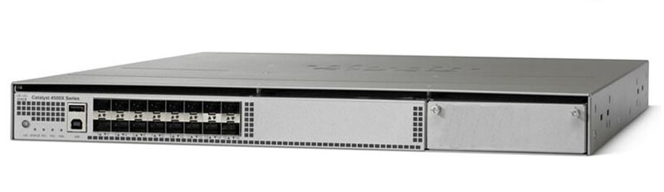
b. Các thiết bị dùng trong hệ thống
Quay lại Trang Chương trình
6.Switches Layer 3 (Distribution layer): Cisco Catalyst 4500-X 32 Port 10G IP Base
- Số Cổng: 32 x 10G.
- Forwarding Bandwidth: 800 Gbps.
- Hỗ trợ tính năng IP Base.

Slide 29
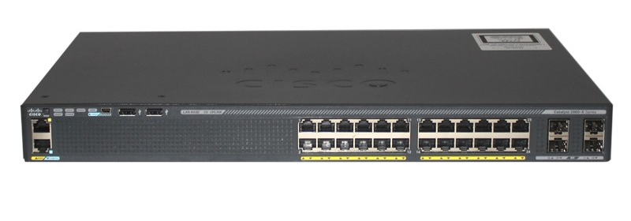
b. Các thiết bị dùng trong hệ thống
Quay lại Trang Chương trình
7.Switches Layer 2 (Access Layer: Cisco Catalyst 2960X-24TS-L
- Số Cổng: 24 cổng Ethernet 10/100/1000.
- Hỗ trợ tính năng Layer 2 cơ bản.
- Khả năng quản lý và bảo mật mạng cơ bản.

Slide 30
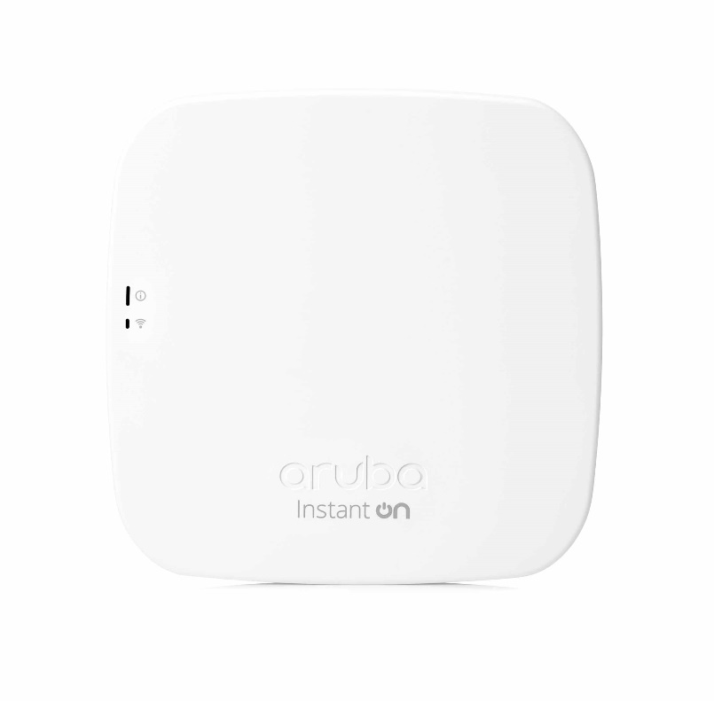
b. Các thiết bị dùng trong hệ thống
Quay lại Trang Chương trình
8. Access Point: Aruba Instant On AP11
- Hỗ trợ công nghệ Wave 2, MU-MIMO 2x2:2,
- Công suất phát với hai băng tần là 2.4 GHz (300Mpbs, Wifi 4) và 5 GHz (867Mbps, Wifi 5).
- Hỗ trợ tính năng clustering.

Slide 31
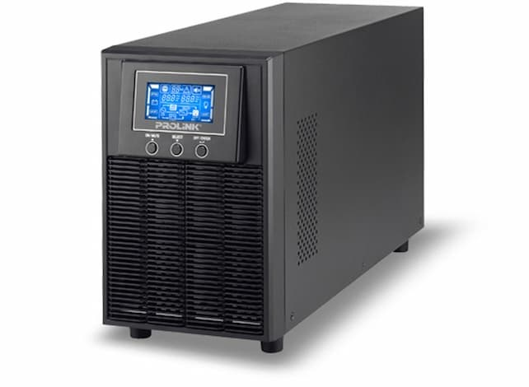
b. Các thiết bị dùng trong hệ thống ???
Quay lại Trang Chương trình
9. Bộ Lưu Điện UPS
PROLINK PRO902WS -
2KVA
Duy trì ổn định nguồn cung cấp điện cho hệ thống

Slide 32

c. Các dịch vụ cần thuê
Quay lại Trang Chương trình
1. Dịch vụ Internet Service Provider: Viettel Broadband
- Tốc Độ Cao
- Phủ Sóng Rộng
- Gói Cước Đa Dạng

Slide 33

c. Các dịch vụ cần thuê
Quay lại Trang Chương trình
2. Dịch vụ Firewall và Security: Cisco ASA (Adaptive Security Appliance)
- Là một giải pháp bảo mật tích hợp của Cisco, bao gồm Firewall, VPN, và các tính năng bảo mật mạng khác.
- Đặc điểm nổi bật: Quản lý hiệu suất và tính sẵn sàng cao, hỗ trợ linh hoạt cho môi trường doanh nghiệp

Slide 34

c. Các dịch vụ cần thuê
Quay lại Trang Chương trình
3. Dịch vụ Server ảo hóa: VMware ESXi Servers
- Hệ điều hành ảo hóa khá phổ biến, hiệu suất cao, tích hợp với VMware vSphere
- Cung cấp môi trường ảo hóa máy chủ đáng tin cậy và bảo mật mạnh mẽ.

Slide 35

c. Các dịch vụ cần thuê
Quay lại Trang Chương trình
3. Dịch vụ DNS: OpenDNS
- Dịch vụ DNS được cung cấp bởi Cisco, chuyên cung cấp bảo mật và kiểm soát nội dung.
- Đặc điểm nổi bật: Bảo mật cao, khả năng lọc nội dung, báo cáo chi tiết.

Slide 36

c. Các dịch vụ cần thuê
Quay lại Trang Chương trình
4. Dịch vụ VPN: Hotspot Shield
- Là một dịch vụ VPN có giao diện thân thiện và cung cấp bảo vệ mạnh mẽ trên cả nền tảng di động và máy tính.
- Đặc điểm nổi bật: Chế độ "Catapult Hydra" giúp tối ưu hóa tốc độ kết nối

Slide 37

c. Các dịch vụ cần thuê
Quay lại Trang Chương trình
5. Dịch vụ Load Balancing: F5 Networks
-Là một nhà cung cấp hàng đầu về giải pháp load balancing và giải pháp ứng dụng an toàn.
- Đặc điểm nổi bật: Cung cấp giải pháp load balancing mạnh mẽ với nhiều tính năng bảo mật tích hợp.

Slide 38

c. Các dịch vụ cần thuê
Quay lại Trang Chương trình
6. Dịch vụ Video Conferencing: Microsoft Teams

Slide 39

c. Các dịch vụ cần thuê
Quay lại Trang Chương trình
7. Dịch vụ Network monitoring (giám sát mạng):
PRTG Network Monitor
- Là một giải pháp giám sát mạng all-in-one, cung cấp các chức năng theo dõi băng thông, giám sát thiết bị mạng, và báo cáo chi tiết.
- Đặc điểm nổi bật: Giao diện sử dụng dễ dàng, hỗ trợ đa nền tảng, báo cáo chi tiết và đa dạng.

Slide 40
Nhóm 6
IV. Chi phí cho hệ thống

Slide 41
a. Chi phí thiết bị
Tên thiết bị | Giá | Số lượng | Thanh tiền
Server ứng dụng: Dell PowerEdge R740 | 74.800.000 VNĐ | 1 | 74.800.000 VNĐ
Server lưu trữ: Dell EMC PowerEdge R540 | 64.800.000 VNĐ | 1 | 64.800.000 VNĐ
Server triển khai máy ảo: Cisco UCS C220 M5L | 98.700.000 VNĐ | 1 | 98.700.000 VNĐ
Firewall: Firewall Fortinet FortiGate 201F (FG-201F-BDL-950-12 | 195.350.000 VNĐ | 1 | 195.350.000 VNĐ
Switch layer 3 (core layer): Cisco Catalyst 9300 Series - C9300-48U | 178.248.000 VNĐ | 2 | 534.744.000 VNĐ
Switch layer 3 (Distribution layer): Cisco Catalyst 4500-X 32 Port 10G IP Base | 142.000.000 VNĐ | 2 | 284.000.000 VNĐ
Switch layer 2: Cisco Catalyst 2960X-24TS-L | 22.000.000 VNĐ | 30 | 1.320.000.000 VNĐ
Access Point: Aruba Instant On AP11 | 2.490.000 VNĐ | 30 | 453.180.000 VNĐ
Bộ Lưu Điện UPS PROLINK PRO902WS - 2KVA | 11.000.000 VNĐ | 2 | 198.000.000 VNĐ
Tổng |  |  | 1.830.846.000
1 USD = 24.230 vnd, 10/12/2023

Slide 42
Chi phí dịch vụ
Tên dịch vụ | Giá
Viettel VIP 600 | 6.600.000 VNĐ
VNPT Fiber8 | 25.000.000 VNĐ
Dịch vụ Firewall và Security: Cisco ASA (Adaptive Security Appliance) | 8.500.000 VNĐ
Dịch vụ DNS: OpenDNS Standard | 608.003 VNĐ
Dịch vụ Network monitoring: PRTG Network Monitor | 43.751.860 VNĐ
Tổng | 45.083.000 VNĐ
1 USD = 24.230 vnd, 10/12/2023

Slide 43
Nhóm 6
V. Tổng kết

Slide 44
Tổng Kết
- Dựa trên những gì đã thực hiện, mô hình hệ thống mạng đã đáp ứng các nhu cầu cơ bản của một trường đại học cần có trong việc học tập và nghiên cứu, truy cập Internet của sinh viên và giảng viên.
- Do là lần đầu tiên thực hiện thiết kế mạng nên không tránh khỏi việc gặp phải những khó khăn do thiếu kinh nghiệm.
- Một số vấn đề hệ thống có thể xảy ra như khả năng chịu tải chưa đủ, hiệu suất không đáp ứng hoặc sự cố về giao thức mạng.
- Nhóm đã hoàn thành đủ yêu cầu cơ bản của môn học, tuy nhiên vẫn có vài chỗ chưa hoàn thành tốt như phần hạn chế đã nêu ở bên trên

Slide 45


Slide 46
3.3.1 Sơ đồ vật lý
1.Tầng 1 (Tầng trệt):
·3 routers để quản lý kết nối và định tuyến.
·2 switchs để quản lý mạng nội bộ.
·16 hubs và 16 Access Points (APs) chia đều cho hai tầng.
Trụ sở Quận 3:
2. Tầng 2:
·3 routers để quản lý kết nối và định tuyến.
·2 switchs để quản lý mạng nội bộ.
·16 hubs và 16 Access Points (APs).
3. Kết nối:
·Hệ thống mạng sử dụng VPN site-to-site với IPSec để cung cấp kết
nối an toàn và riêng tư giữa các thiết bị trong mạng nội bộ và qua hệ
thống tại trụ sở chính.
Chi nhánh quận 3 nên được cấu hình để tạo mạng LAN cung cấp kết nối cho nhân viên và học viên tham gia các hoạt động đào tạo từ xa.
Quay lại Trang Chương trình

Slide 47
c. Cấu hình cần có cho mô hình???
+ TCP/IP đảm nhận việc truyền thông dữ liệu giữa các thiết bị mạng.
+ DHCP được sử dụng để tự động cấp phát địa chỉ IP và các thông số mạng khác cho các thiết bị trong mạng.
+ DNS chuyển đổi tên miền thành địa chỉ IP tương ứng và ngược lại.
+ VLAN chia mạng cục bộ thành các mạng ảo riêng biệt, cho phép các nhóm thiết bị khả dụng kết nối cùng với một mạng dù không đặt cạnh nhau.
+ IPsec là giao thức VPN phổ biến được sử dụng để bảo vệ dữ liệu truyền tải qua mạng.
+ Routing protocol: OSPF ở switch layer 3, BGP ở load balancer

Slide 48
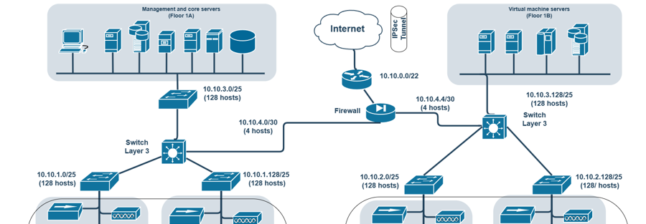
Tòa 1. Trụ sở chính
=> Sức chứa cả tòa là gần 800 hosts

Slide 49
Tòa 2. Trụ sở chính
Name | IP
IPSec Tunnel | 10.11.0.0/21
Router1 (T135) | 10.11.7.0/30
Router2 (T246) | 10.11.7.4/30
Router3 (T7911) | 10.11.7.8/30
Router4 (T81012) | 10.11.7.12/30
SW tầng 1 | 10.11.0.0/25
SW tầng 2 | 10.11.0.128/25
SW tầng 3 | 10.11.2.0/25
SW tầng 4 | 10.11.2.128/25
SW tầng 5 | 10.11.3.0/25
SW tầng 6 | 10.11.3.128/25
SW tầng 7 | 10.11.4.0/25
SW tầng 8 | 10.11.4.128/25
SW tầng 9 | 10.11.5.0/25
SW tầng 10 | 10.11.5.128/25
SW tầng 11 | 10.11.6.0/25
SW tầng 12 | 10.11.6.128/25

Slide 50
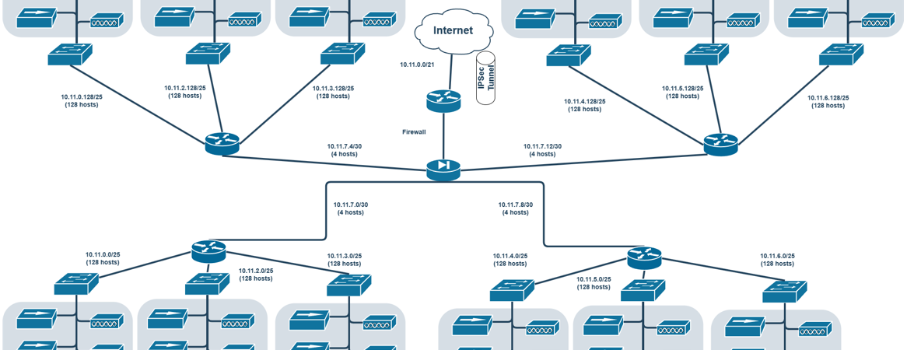
Tòa 2. Trụ sở chính
Chia IP tương tự như tòa 1.
Có 12 tòa mỗi tầng đều có sức chứa ít nhất 100 hosts
Sức chứa cả tòa 2 là hơn 1000 host

Slide 51
Chi nhánh ở Quận 3
Name | IP
IPSec Tunnel | 10.12.0.0/23
Router1 | 10.12.2.0/30
Router2 | 10.12.2.4/30
SW1A | 10.12.0.0/25
SW1B | 10.12.0.128/25
SW2A | 10.12.1.0/25
SW2B | 10.12.1.128/25

Slide 52
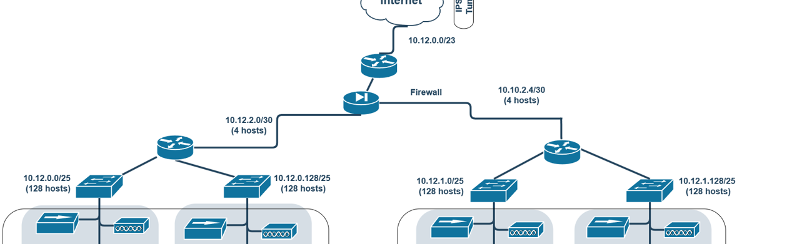
Chi nhánh ở Quận 3
Trụ sở này có 2 tầng
Tầng 1: có IP 10.12.0./25 & 10.12.0.128/25
Tầng 2: có IP 10.12.1.0/25 & 10.12.1.128/25
=> Sức chứa khoảng 500 host

Slide 53
c. Các dịch vụ
cần thuê:
Quay lại Trang Chương trình
Dịch vụ | Trụ sở chính | Chi nhánh quận 3 | Chức năng
1. Dịch vụ Web (HTTP) | X | X | Truyền thông tin giữa máy khách và máy chủ trên World Wide Web.
2. Dịch vụ Truyền Tệp (FTP) | X | X | Dùng để truyền tải và quản lý các tệp tin trên mạng.
3.Dịch vụ Email (SMTP và IMAP) | X | X | Truyền tải và quản lý email giữa các máy chủ email.
4. Dịch vụ DNS (Domain Name System) | X | X | Để chuyển đổi tên miền thành địa chỉ IP và ngược lại.
5. Dịch vụ DHCP (Dynamic Host Configuration Protocol) | X | X | Tự động cấp phát địa chỉ IP và các thông số mạng cho các thiết bị trong mạng.
6. Dịch vụ VPN (Virtual Private Network) | X | X | Cung cấp kết nối an toàn và riêng tư giữa các thiết bị trong mạng nội bộ và qua mạng.
7. VLANs (Virtual LANs) | X |  | Chia mạng cục bộ thành các mạng ảo riêng biệt để quản lý truy cập và bảo mật.
8. IPsec (Internet Protocol Security) | X | X | Sử dụng trong VPN để bảo vệ dữ liệu truyền tải qua mạng. Ở chi nhánh cung cấp kết nối an toàn và riêng tư giữa chi nhánh quận 3 và trụ sở chính.

Slide 54
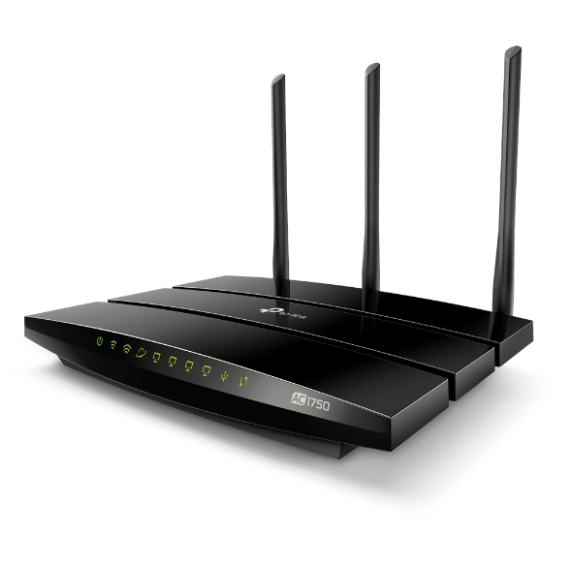
b. Các thiết bị dùng trong hệ thống
Quay lại Trang Chương trình
8.Router:
Router Wi-Fi TP-Link Archer C7 AC1750
- Tốc độ: 1300 Mbps ở băng tần 5GHz và 450 Mbps ở băng tần 2.4GHz.
- Số cổng LAN: 4 cổng Gigabit Ethernet.
- Cổng USB: 2 cổng USB .
- Tính năng: Beamforming, QoS (Quality of Service), Guest Network, Parental Controls.

